Slide 1
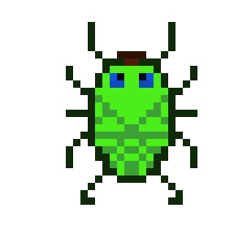
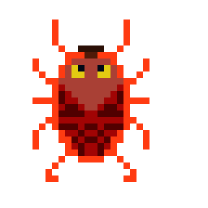
Sym prod
Created by:
Asseko-Nkili A.
Strilets Glib

Slide 2
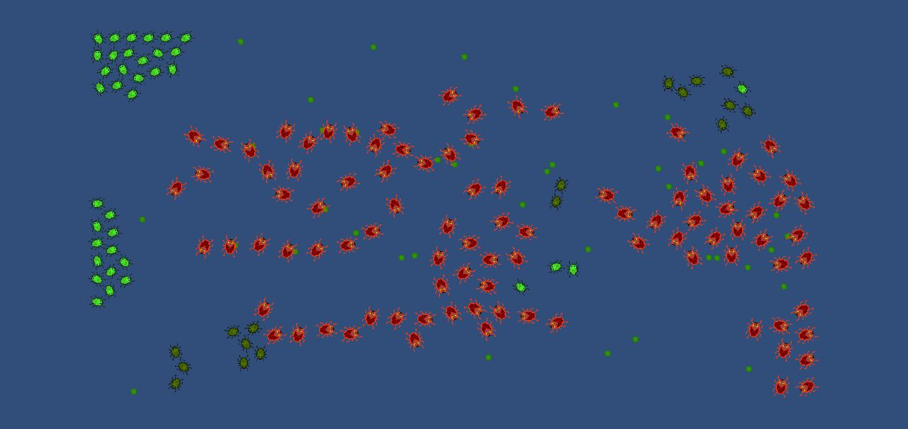
Цель проекта:
Реализовать модель выживания простых организмов
Реализовать эволюцию путем естественного отбора и мутаций при делении
Реализовать бактерии с разными алгоритмами движения
Показать баланс между количеством хищных и травоядных организмов в системе
Дать пользователю возможность самому настраивать систему
(количество еды/хищников/травоядных, время жизни и частоту размножения)

Slide 3
Проект реализовывали:
Асеко-Нкили Андрей
Программист
Дизайнер
Автор идеи
Стрилец Глеб
Скрам мастер
программист

Slide 4



Использованные технологии:
Uniti
C#
GitHub
Trello

Slide 5
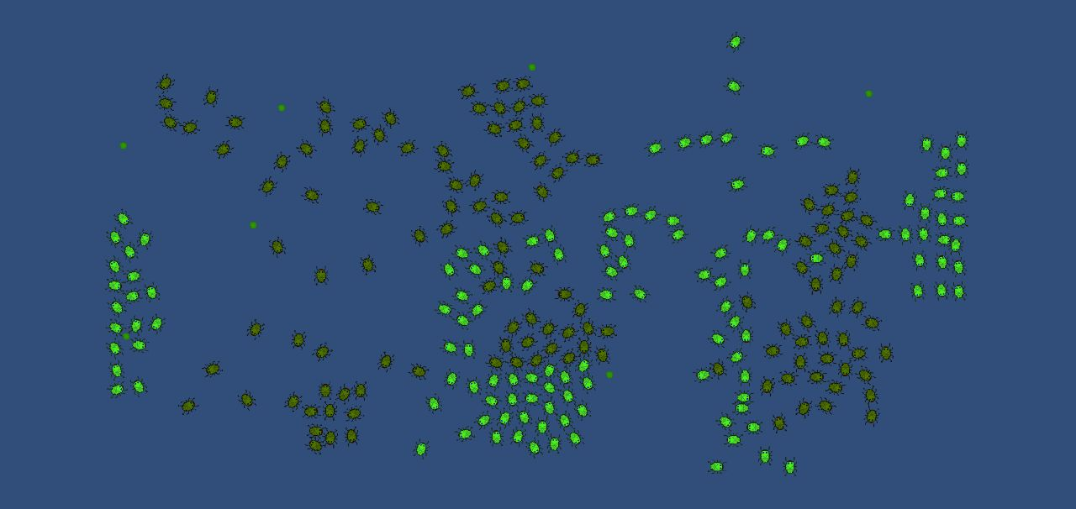

Slide 6
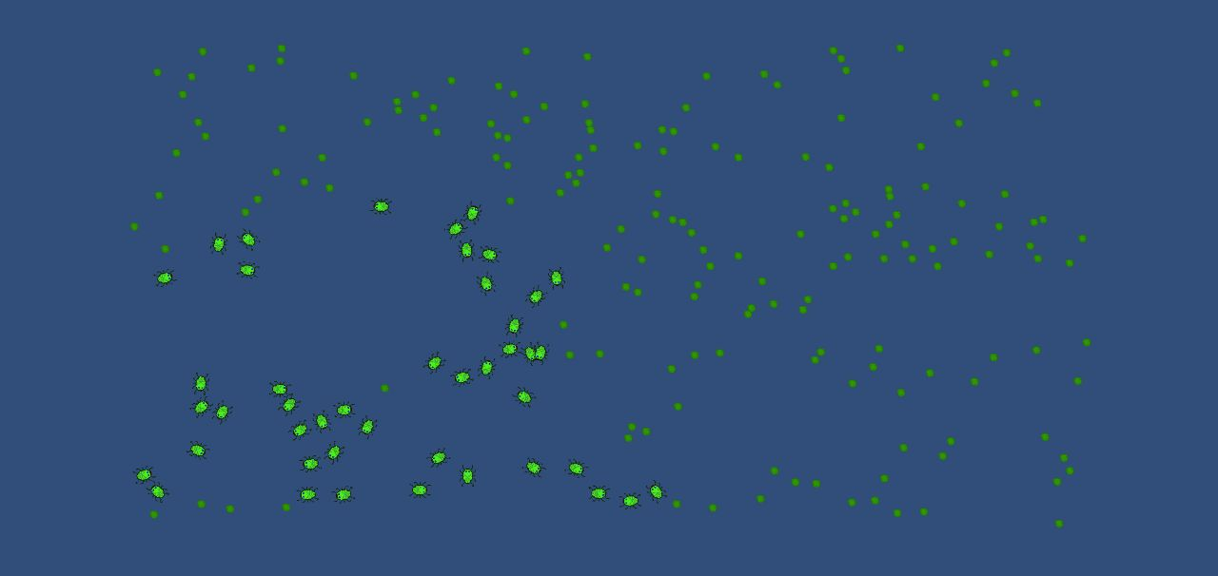

Slide 7
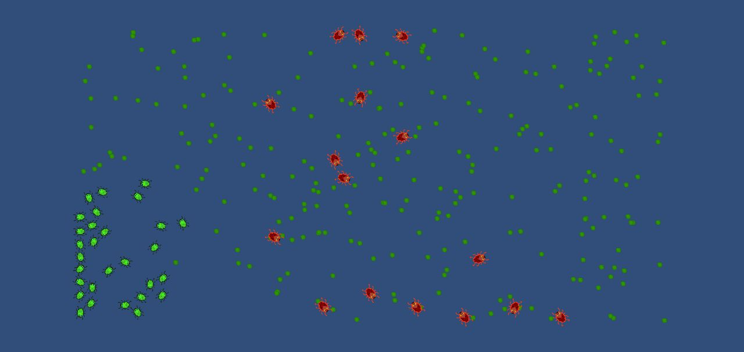

Slide 8
